Slide 1
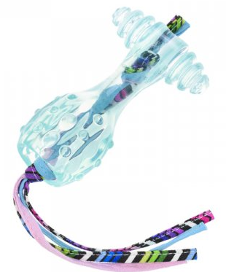
Rurri Игрушка для собак
Свойства
Выгода
1
Изготовлена из
прочного качественного
материала
Экологичный материал не
имеет токсичных примесей
Оптимальная упругость
материала
Удобная форма и
яркий цвет игрушки
Наличие веревок в
конструкции
Обеспечит
долговечность изделия.
Безопасен даже для самых маленьких щенков.
Окажет мягкий массажный эффект на десны.
Гарантированно понравится собаке любого возраста и породы.
Позволит питомцу не
только грызть игрушку, но
и активно проводить время
играя с хозяином.
2
3
4
Rurri Игрушка
для собак с веревками 12 см
5

